Slide 1

Comment bien commencer l’année
2ème Partie: Ecoulez votre Stock plus vite avec des Promotions

Slide 2
Agenda
  Identifier le stock en surplus
  Créer un prix de soldes
  Créer une Promotion
  Questions et Réponses
  Références Utiles

Slide 3
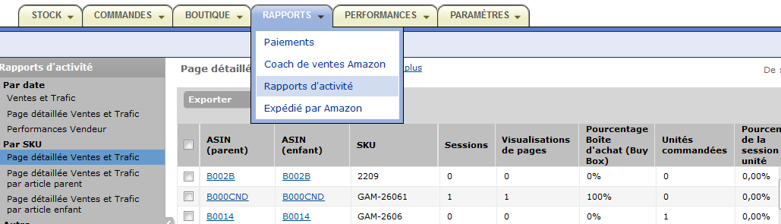
Ecouler votre Stock avec des Promotions
Identifier le Stock en Surplus
Vous devriez identifier les articles de votre stock qui ne se vendent pas aussi bien que prévu.
Par exemple:
La ‘Page Détaillée Ventes et Trafic’ dans les rapports d’activité vous indique vos meilleures ventes et vos articles se vendant le moins:
Vous pouvez voir combien de personnes ont regardé vos produits
Et votre taux de conversion, soit combien d’unités ont été vendues par session
Notes:
Vous restez le propriétaire de votre stock et le vendeur officiel tandis qu’Amazon assure l’intendance.
Vous disposez d’un accès en temps réel aux informations et aux rapports sur votre stock via notre outil Web.
Vous gardez la maîtrise de tous les aspects liés à la vente : gestion des offres, description et tarification des produits.

Slide 4
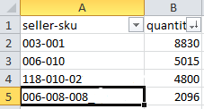

Ecouler votre Stock avec des Promotions
Identifier le Stock en Surplus
Vous pouvez ensuite comparer vos ventes avec vos quantités en stock:
Exportez le rapport Ventes et Trafic, par exemple pour une période d’un mois
Téléchargez un fichier de stock dans l’onglet ‘Stock’, avec vos quantités en stock
Identifiez les articles avec de grandes quantités disponibles mais peu de ventes
Si vous avez vendu 91 unités d’un article en un mois et que vous en avez 2.096 unités en stock, vous pouvez tenir 23 mois à ce rythme avant d’être en rupture de stock.
Vous devriez essayer d’écouler votre stock plus rapidement.
Notes:
Vous restez le propriétaire de votre stock et le vendeur officiel tandis qu’Amazon assure l’intendance.
Vous disposez d’un accès en temps réel aux informations et aux rapports sur votre stock via notre outil Web.
Vous gardez la maîtrise de tous les aspects liés à la vente : gestion des offres, description et tarification des produits.

Slide 5
Agenda
  Identifier le stock en surplus
  Créer un prix de soldes
  Créer une Promotion
  Questions et Réponses
  Références Utiles

Slide 6
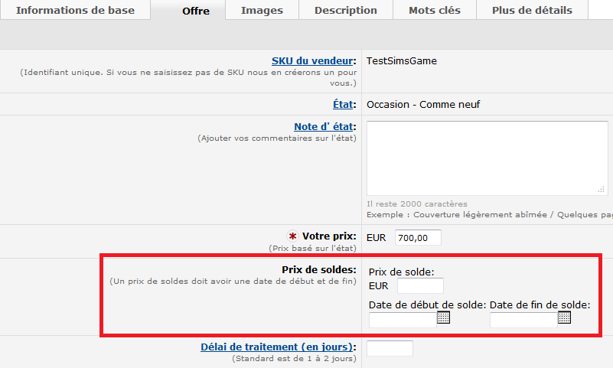
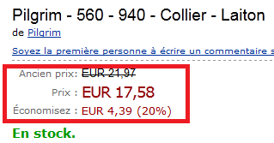
Ecouler votre Stock avec des Promotions
Créer un prix de soldes
La façon la plus simple de solder un article est de créer un prix de soldes (ou ‘barré’):
Allez dans Stock, puis ‘Modifier les Détails’ de l’article choisi
Fixez votre prix de soldes, avec une date de début et de fin et cliquez sur Terminer
Votre ancien prix et votre prix soldé seront sur la page produit (si vous avez la Boîte d’Achat):
Notes:
Vous restez le propriétaire de votre stock et le vendeur officiel tandis qu’Amazon assure l’intendance.
Vous disposez d’un accès en temps réel aux informations et aux rapports sur votre stock via notre outil Web.
Vous gardez la maîtrise de tous les aspects liés à la vente : gestion des offres, description et tarification des produits.

Slide 7
Agenda
  Identifier le stock en surplus
  Créer un prix de soldes
  Créer une Promotion
  Questions et Réponses
  Références Utiles

Slide 8
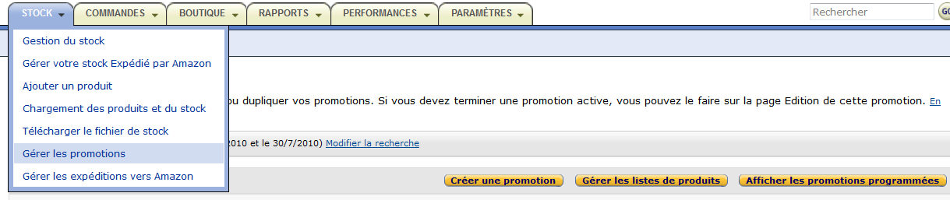

Ecouler votre Stock avec des Promotions
Créer une Promotion
Vous pouvez créer une promotion dans l’onglet ‘Gérer les Promotions’:
Allez dans ‘Gérer les listes de produits’ puis ‘Créer une nouvelle sélection de produits’, pour choisir les produits pour lesquels s’appliquera la promotion (optionel).
Allez dans ‘Créer une promotion’ et complétez les 5 étapes :
Notes:
Vous restez le propriétaire de votre stock et le vendeur officiel tandis qu’Amazon assure l’intendance.
Vous disposez d’un accès en temps réel aux informations et aux rapports sur votre stock via notre outil Web.
Vous gardez la maîtrise de tous les aspects liés à la vente : gestion des offres, description et tarification des produits.

Slide 9
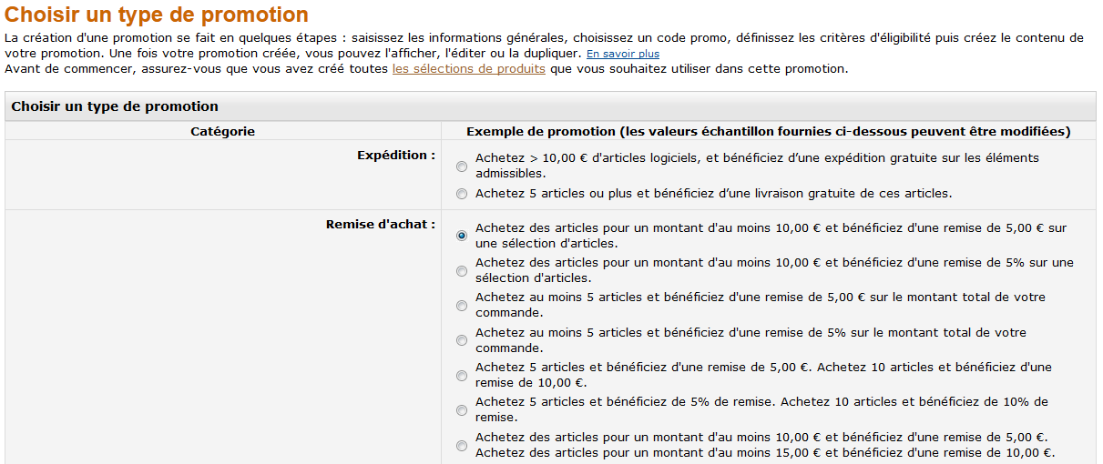
Ecouler votre Stock avec des Promotions
Créer une Promotion – Etape 1
Type de Promotion : plusieurs types de promotion sont disponibles.
Veuillez noter: les promotions ne sont pas possibles pour certains produits (BMVD).

Slide 10
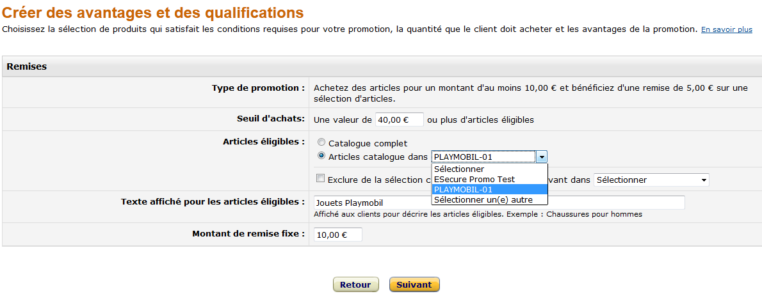
Ecouler votre Stock avec des Promotions
Créer une Promotion – Etape 2
Avantages: personnalisez le type de promotion en précisant ce que vous offrirez, comme le montant exact du rabais.
Qualifications: vous pouvez sélectionner la liste de produits éligibles que vous aviez précédemment créée.

Slide 11
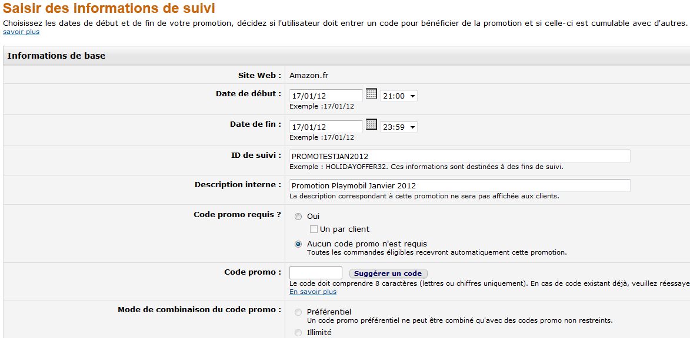
Ecouler votre Stock avec des Promotions
Créer une Promotion – Etape 3
Informations de suivi: donnez un nom et indiquez le début et la fin de la période de promotion. Les codes promo sont optionnels.

Slide 12
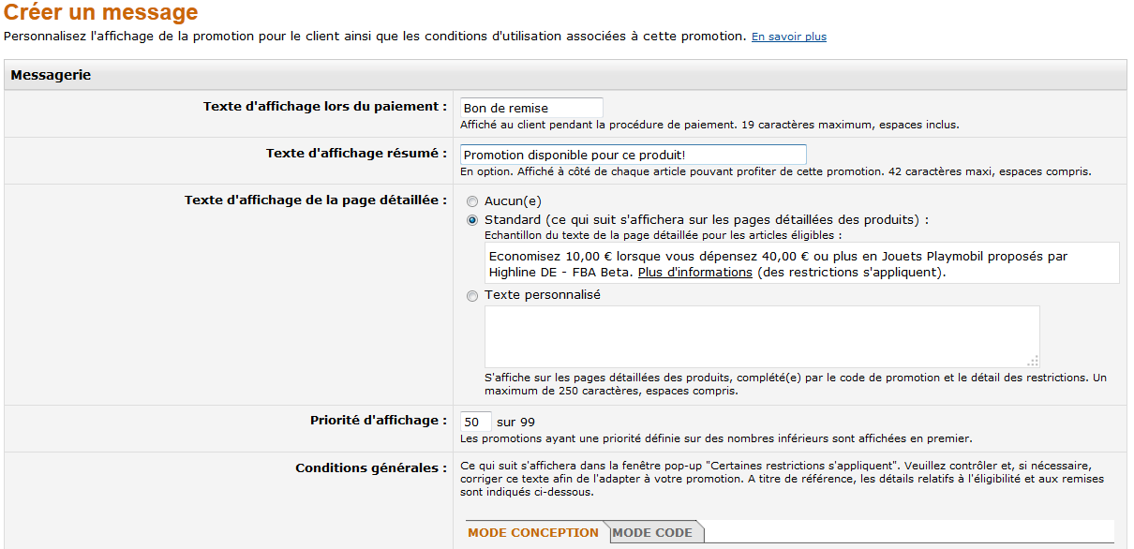
Ecouler votre Stock avec des Promotions
Créer une Promotion – Etape 4
Message: vous pouvez personnaliser le texte qui sera affiché pour les acheteurs, ou utiliser les modèles disponibles.

Slide 13
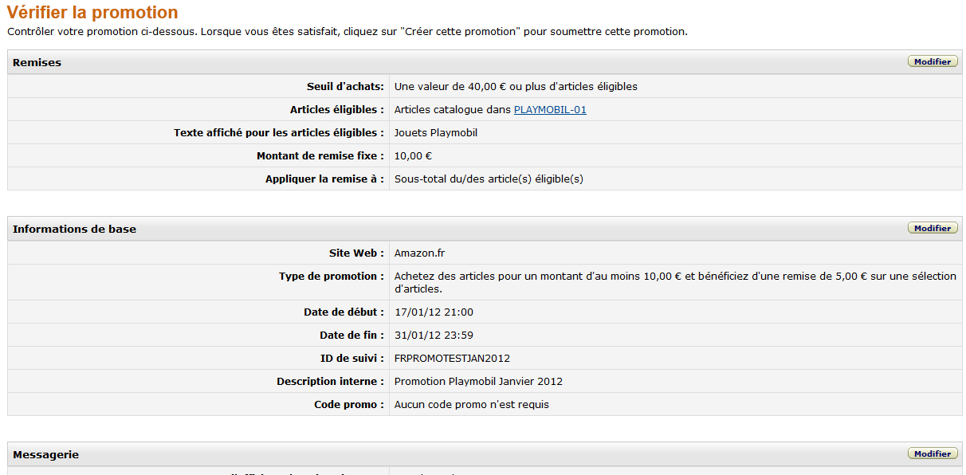

Ecouler votre Stock avec des Promotions
Créer une Promotion – Etape 5
Vérification: assurez-vous de ne pas avoir fait d’erreur avant de créer la promotion.

Slide 14
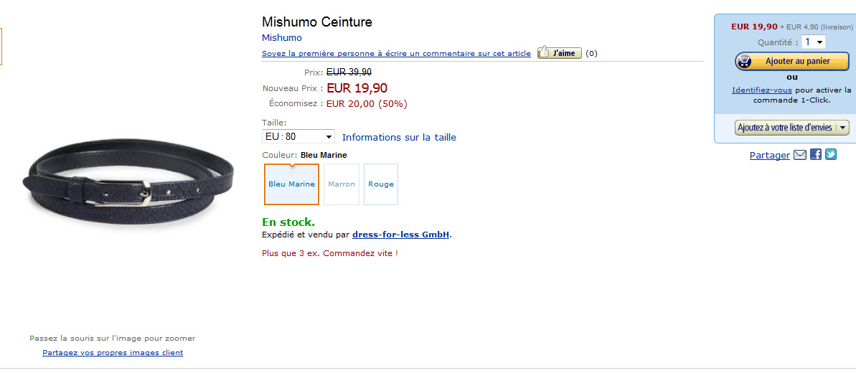
Ecouler votre Stock avec des Promotions
Comment les Promotions sont montrées aux acheteurs
Le texte que vous avez sélectionné sera en dessous de l’image du produit:

Slide 15
Questions et Réponses

Slide 16
Références Utiles
Succès des ventes en utilisant les rapports d’activité
Aperçu des Promotions
Page d’aide sur les Promotions
Invitations et Enregistrements des webinaires
Visitez nos pages d’ Aide Pages ou Contactez le Support Vendeur pour plus d’informations

Slide 17
Merci!
http://services.amazon.fr/resources/vnements-webinaires/

